Slide 1
Avanade – TC Analytics – R-Ladies
25 Novembre 2020

Slide 2
Agenda
1
2
3
4
5
Avanade
Time: 8 min
Simona Radici - HR Talent Recruiting
TC Analytics / Adv Analytics
Pietro Asnaghi -Advanced Analytics SIG Lead
Time: 10 min
Use Cases
Michela Isella - Advanced Analytics
Time: 8 min
Workshop
Adriana Santacroce & Michela Isella - Advanced Analytics
Time: 30 min
Q&A
Time: 15 min

Slide 3
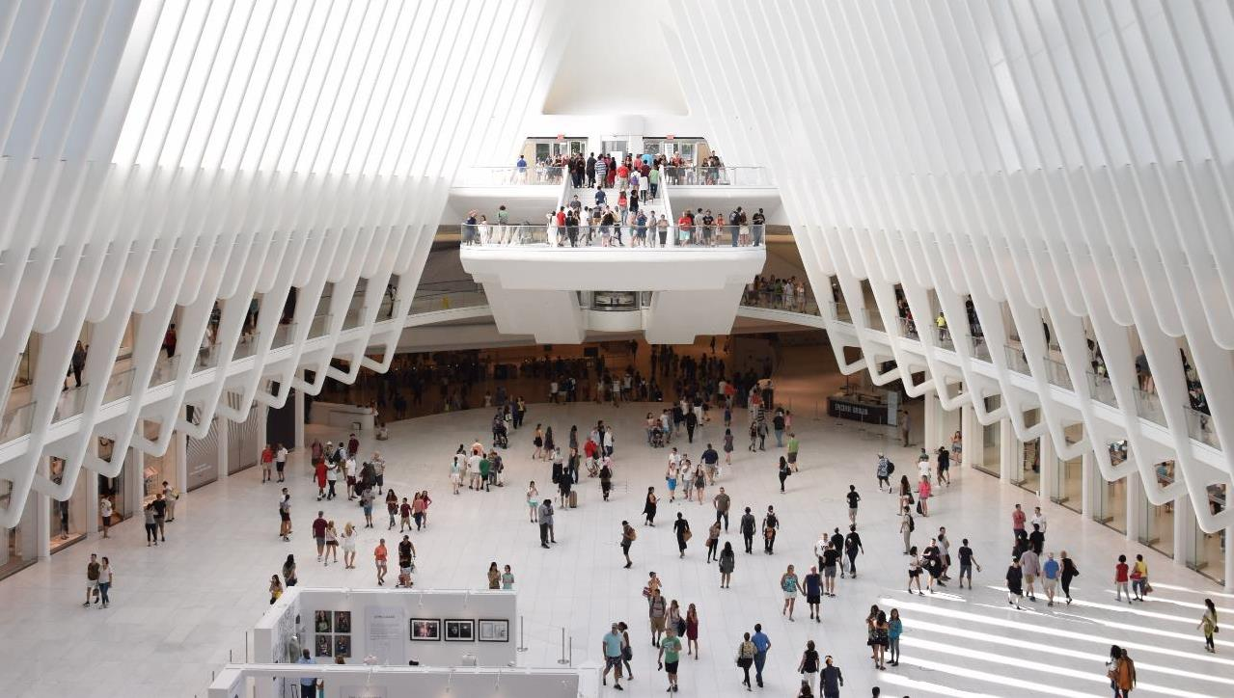




Chi siamo. La nostra Storia.
Siamo nati nel 2000 come joint venture tra Accenture e Microsoft e oggi siamo il leader mondiale nella fornitura di servizi digitali innovativi. Lavoriamo sui progetti Microsoft più stimolanti, innoviamo con passione e ci impegniamo
ad avere un impatto positivo sul mondo, sviluppando soluzioni applicative in grado di cambiare il nostro modo di vivere e lavorare.

Slide 4







I numeri di Avanade
Avanade nel Mondo
25
Paesi
38K+
Professionisti
Avanade in Italia
8 Sedi
Milano, Torino, Firenze, Roma, Cagliari, Bologna, Padova, Perugia
1000+
Professionisti

Slide 5



Le Talent Community
Definizione:
Le Talent Communty possono essere definite come le famiglie tecnologiche di appartenenza.
All’interno di ogni singola TC vi sono persone che svolgono attività complementari sfruttando tecnologie dello stesso stack/pattern.
Obiettivi:
Ottimizzazione dell’organizzazione
Condivisione delle conoscenze e delle best practice
Definizione di percorsi di formazione altamenti specializzanti
Le TC presentate oggi:
Analytics: Giovanni Vetrella

Slide 6

Talent Community Analytics
I membri della TC Analytics progettano, sviluppano, implementano, personalizzano e integrano le soluzioni tecnologiche in ambito DATA MANAGEMENT & ANALYTICS concentrandosi principalmente sulle DATA PLAFTORM Cloud e On Premises di Microsoft.

Slide 7
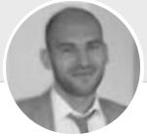





TC Analytics – Skills Organization Map
SQL Server
Analysis Services (SSAS)
R
Fundamentals
SQL Server Integration Services (SSIS)
Power BI
Python
Azure Databricks
Azure Synapse Analytics
R Server for HD Insight
Azure Data Factory
HD Insight
HD Insight (Interactive Query)​
HD Insight (Spark, ML Services)
(Hadoop, Hbase, Kafka, Storm)​
Azure Logic App
Azure Cosmos DB
Azure Machine Learning
Advanced
Azure Stream Analytics
Azure Functions
Spark (pySpark, SparkR, Sparklyr)
Azure Data Lake Storage
Data Engineering
Piercosimo Mazzette
Analytics Experience
Andrea Natali
Advanced Analytics
Pietro Asnaghi
Local ATCit
Sara Espa
SME Lead
Stefano Galbiati
TC Lead
Giovanni Vetrella

Slide 8




Advanced Analytics: Use Cases
Recommender System
Forecasting Model
Industry: Media
Industry: Energy
Costruzione di un sistema di raccomandazione rispetto alla visione di contenuti multimediali
Messa in produzione di un algoritmo che possa indicare i consumi energetici previsti con orizzonte di 6 mesi
Churn Model
Predictive Maintainance
Industry: Energy
Industry: Utility
Modello per aiutare il business ad intercettare e compiere azioni preventive su clienti con alta probabilità di churn
Sistema di segnalazione possibile abbandono di ingombranti fuori dai centri di raccolta rifiuti

Slide 9
Workshop Session

Slide 10
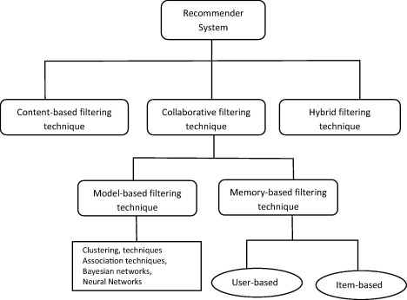
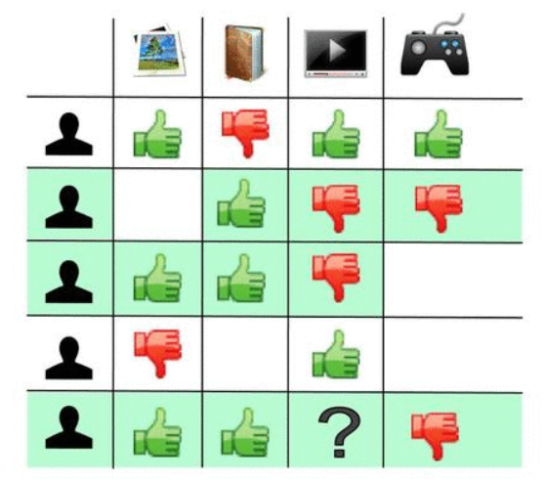





Workshop - Intro
Modelli di Raccomandazione
Metodi
Descrizione
Basato sull’assunzione che utenti che si sono trovati in accordo sulle loro preferenze nel passato saranno in accordo anche nel futuro, e che apprezzeranno prodotti simili a quelli valutati positivamente nel passato. Il sistema genera raccomandazioni utilizzando solo informazioni riguardo ai rating espressi dagli utenti per diversi prodotti.
Collaborative Filtering (CF)
Esempio: Collaborative Filtering
Basato sulla descrizione dei prodotti e sul profilo delle preferenze dell’utente. CBF tratta la raccomandazione come un problema di classificazione specifico dell’utente e addestra un classificatore per le preferenze dell’utente (like o dislike) basato sulle caratteristiche dei prodotti.
Content-based Filtering (CBF)
Ascolto dell’utente
Canzoni simili
Raccomandazioni
Esempio: Content-based Filtering
FONTE: https://en.wikipedia.org/wiki/Recommender_system
FONTE: https://www.sciencedirect.com/science/article/pii/S1110866515000341

Slide 11
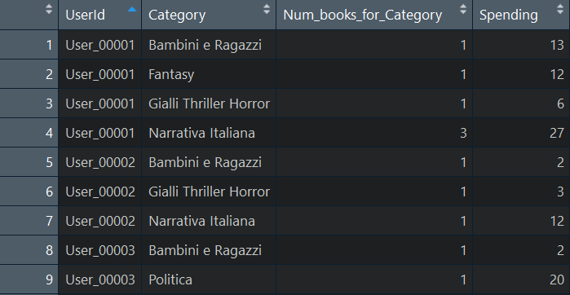
Workshop - Data
Analisi Dati
Descrizione Dataset
Variabili
Descrizione
UserId
Category
Num_books_for_Category
Spending
Identificativo cliente
Tipo di libro
# libri per quella categoria comprati
spesa in quella categoria
Il dataset contiene dati relativi a dei clienti e le relative spese per categorie di libri
Pacchetti
base
dplyr
Skimr
Hmisc
DataExplorer

Slide 12
Workshop Session
Hands-on

Slide 13
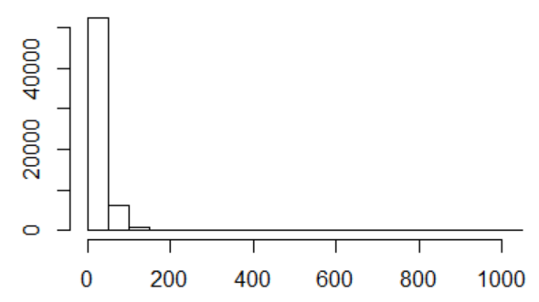
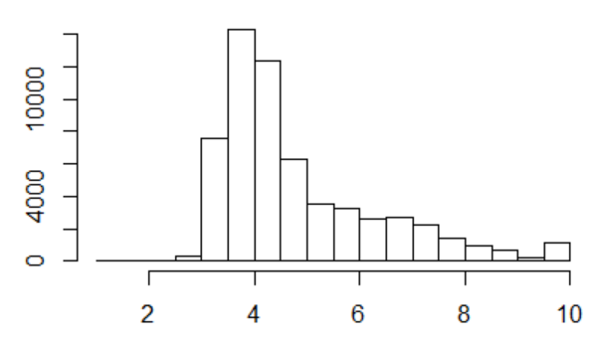
Workshop – Data Enrichment
Creazione KPI
Processo per inferire il Rating
Cosa si intende per Rating?
In quanto mancante, il rating può essere inferito dai dati. Questo l’approccio proposto:
Viene standardizzata la variabile di spesa rispetto alla categoria, trasformandola in una normale standard
Viene settata una soglia minima a -3 e una massima a 3
Viene normalizzata la distribuzione in maniera che il valore minimo assuma valore 1 e il massimo valore 10
Il rating solitamente è un punteggio che viene assegnato all’interno di una scala di valori.
Più il punteggio è vicino al punto di minimo della scala più il gradiento è basso, e viceversa.
Frequenza
Frequenza
Spesa
Rating

Slide 14
Workshop Session
Hands-on

Slide 15
Workshop – Recommendation Package
Recommendation Model (R Package)
Library
Model
Description
Type
Model
Description
Type
recommenderlab
Hybrid
Hybrid recommender that aggregates several recommendation strategies using weighted averages.
B
R
Random
Produce random recommendations
B
R
Command
Selected
Recommender for explicit ratings based on latent factors, calculated by alternating least squares algorithm.
I
I
ALS
B
R
R
ReRecomm.
Re-recommends highly rated
B
R
recommenderRegistry$get_entry_names()
AR
B
Recommender based on association rules.
SVD
Recommender based on SVD approximation with column-mean imputation.
R
recommenderRegistry$get_entries()
IBCF
Recommender based on item-based collaborative filtering
B
R
SVDF
Recommender based on Funk SVD with gradient descend
R
LIBMF
Matrix factorization with LIBMF via package recosystem
R
UBCF
Recommender based on user-based collaborative filtering
B
R
Popular
Recommender based on item popularity.
B
R
Legenda: B = Binary, R = Real, I = Implicit

Slide 16
Workshop Session
Hands-on

Slide 17
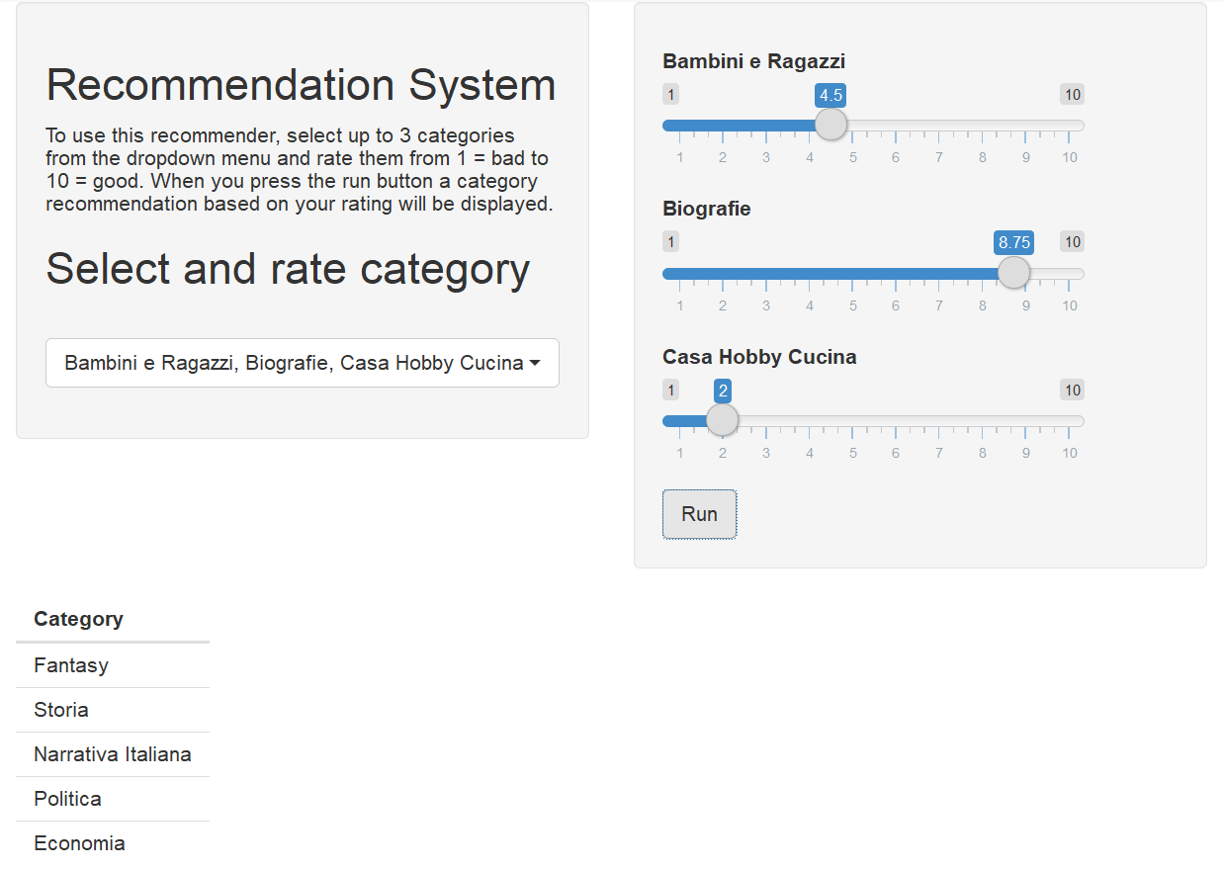
Workshop (2/2)
Shiny App

Slide 18
www.avanade.com

